Slide 1
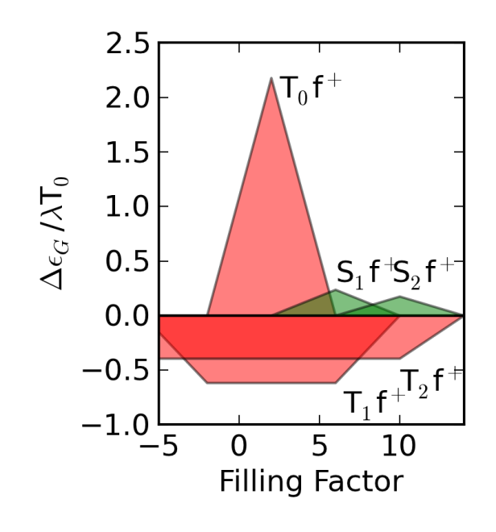
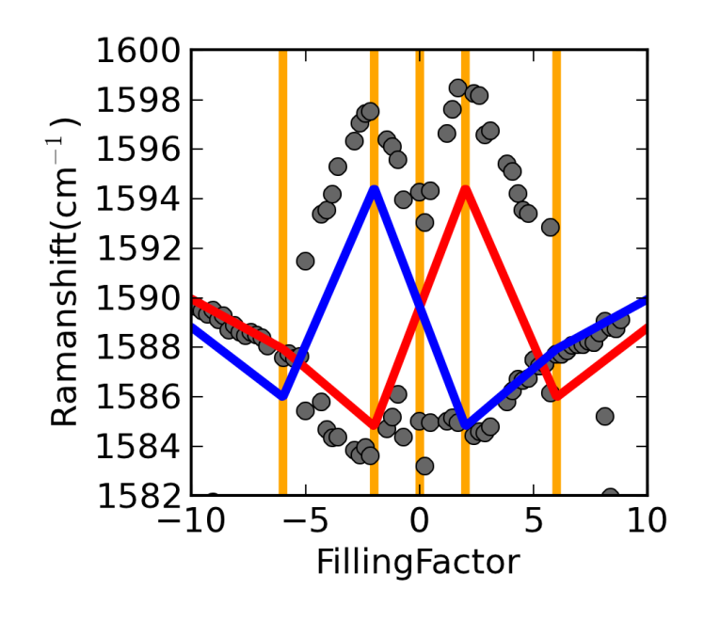

a)
b)
c)
$$Δn=±1$$
B=12.6T
E_{n}
n=2
n=1
n=0
n=-1
n=-2
T₀
T₁
S₁

